Slide 1
CGによる湯気のシミュレーション
2015/07/11
M1 浅井ゼミ
佐野宏行

Slide 2
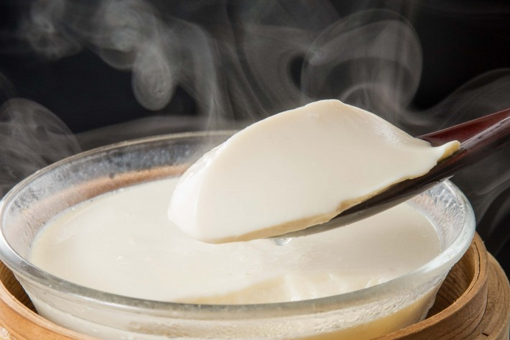
CGによる湯気のシミュレーション
CGによるフォトリアルな湯気のシミュレーションを行う
従来のCGでは表現できない温泉、暖かい料理といったシーンを表現可能とする

Slide 3
アイデア
煙の流体シミュレーションをベースとする
湯気の特徴をモデル化する。
蒸発して消滅する
発生源の状態(温度、形状)によって発生の仕方が変わる
水滴が見える場合がある
Droplets and Sprays
Droplets and Sprays
湯気
煙

Slide 4
マイルストン
先行研究、関連研究調査、研究計画作成(5月)
流体シミュレーションの基礎を習得する。 (6月)
煙の表現をシミュレーションする。(8月)
湯気の動きをモデリング(設計)する。(9月)
湯気の動きをシミュレーション(実装)する。(10月)
湯気の発生源のシミュレーション(11月)
パラメータ見直し(12月)
追加検討、高速化 (2016年以降)

Slide 5
先行研究
湯気の表現に特化した研究は行われない。
湯気に近い表現としては雲、水煙、火山噴煙のシミュレーションの研究がある。
ベースとして考える煙のシミュレーションの論文について詳細を調査。

Slide 6
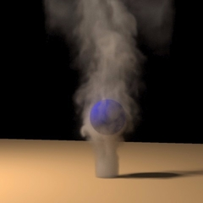
Visual Simulation of Smoke Fedkiw, R., Stam, J. and Jensen, H.W. SIGGRAPH 2001, 23-30 (2001).
煙のシミュレーション
誤差が少なく、安定的。
渦の追加手法を提案。
煙状の表現の研究ではほとんど引用される。

Slide 7
物理シミュレーション
現実世界をシミュレーションするには物理モデルが必要。
物理モデルを元にコンピュータに計算しやすい形にしてからプログラミングする
現実世界
物理モデル
差分方程式
ソースコード

Slide 8
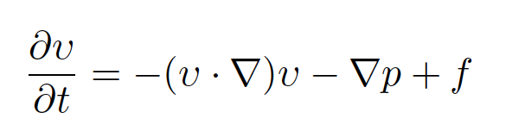

流体の速度
オイラーの運動方程式
自身の速度に沿って動く(移流項)
圧力の高いところから低いところへ動く(圧縮項)
外部から与えられる力によって動く(外力項)
連続の式
何も無いところから湧き出すことはない。
移流項
圧縮項
外力項
Notes:
運動量保存則に相当
ナビエストークス方程式から粘性項を削除した式
煙には粘り気がない。CGの場合、粘性項を考慮しなくてもよい。
圧縮性は考慮していないがCGの場合は問題ない。

Slide 9
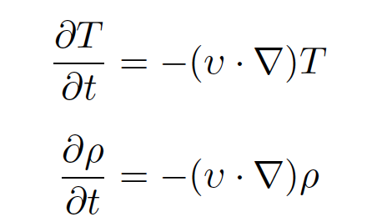
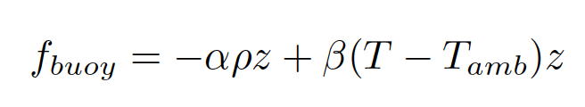
煙の動き
気温、煙の密度
流体の速度に運ばれる
浮力
熱い気体は上がる。
濃い煙は下に落ちる。

Slide 10
流体シミュレーションの手法
格子法
空間を格子で分割して流体を計算
渦巻く動きの表現が得意
本論文の煙のシミュレーションに使われる。
粒子法
粒子1個1個を計算
流体表面の表現が得意なので水のシミュレーションによく使われる

Slide 11
格子内のデータ構造
中心に煙の密度、温度、外力を置く
面に流体の速度を置く
外力/密度/温度
速度

Slide 12
シミュレーションの流れ
「流体の速度」と「煙の密度」の計算を繰り返す
流体の速度の計算
浮力を追加
移流項
圧縮項
外力項
煙の密度・温度の計算

Slide 13
外力項
外部から与えられる力(外力)を速度にする。
マウス操作で与える力
重力、浮力
速度
外力

Slide 14
渦の追加
渦を検出して渦を追加する。(渦度強制法)
小さな渦が消える問題を解決。

Slide 15
移流項
自身の速度による動きを計算
速度からバックトレースをした位置の速度を次の速度とする。(セミラグランジュ法)
バックトレースのときに誤差が少ない補間方法を提案する。(キュービック補間を改良)

Slide 16
圧力項
圧力を計算して速度を修正する。
湧き出しがない連続の式を満たすようにする。
格子内全ての圧力を変数とした連立一次方程式を解く。方法は様々(CG法、不完全コレスキー分解…)。
速度
圧力

Slide 17
煙の密度・温度の計算
煙の密度・温度は流体の速度によって運ばれる。
移流項の計算と同じようにセミラグランジュ法をつかう。
速度
温度・密度

Slide 18
所感
数式から差分化を行いソースコードにする必要がある。モデルと実装の乖離に気をつける必要がある。
蒸発のモデルを追加すれば湯気に近い表現ができる可能性がある。

Slide 19
今後の予定
８月
煙のシミュレーションの実装
今回の調査を元にする。
関連研究の整理
研究の立ち位置を明確にする。
9月〜
湯気のモデルの検討

